Slide 1
计算机网络发展历史
教师：杨 超
时间：2013.8
地点：B-612

Slide 2
计算机网络发展历程
独立的计算机→需要联网
↓
计算机与通信技术的结合→
数/模/信号
体系/模型
↓
……

Slide 3
计算机网络发展历程
1950’s-1960’s（体积巨大、资源宝贵）
IBM给美国航空公司的订票系统
MIT给美国空军设计的SAGE防空系统

Slide 4
计算机网络发展历程
前端处理机
终端集中器
大
型
主
机
PSTN
[怎么延长键盘线？]
鼠标/键盘

Slide 5
计算机网络发展历程
1968年
DARPA（美国国防部高级研究计划署）为ARPAnet立项，目的是研制战时、高容错、抗毁的、联网系统；
1969年，4个节点的ARPAnet分组交换网研制成功；
1973……（军方机密，不便透露）

Slide 6
计算机网络发展历程
IMP
IMP
N1
N3
IMP
IMP
N2
N4
IMP：接口报文处理器

Slide 7
计算机网络发展历程
欧盟、俄罗斯、日本、以及东方的巨龙都是吃白饭的？答案：否！
1970’s各国大力发展广域网（WAN）--- ”大范围的分组交换网络”
组网三要素：
硬件连接
1.ARPnet是美军机密；
2.IP在哪里？
地址标识
通信协议

Slide 8
计算机网络发展历程
1970’s-1980’s
X.25
→ FramRelay
→ ISDN
→ ATM
没有PC，宝贵资源需要连接进行资源共享∴促进广域网不断发展。

Slide 9
计算机网络发展历程
各个大公司都有自己的“网络技术标准”，例如IBM的SNA；
→连年混战；
→ISO不当大哥许多年了，出马！
→开个会，吃个饭，联络一下感情~~！
OSI/RM

Slide 10
计算机网络发展历程
1980’s – LAN
出现了PC →PC互联 →老方法：
组网三要素：
硬件连接：RJ45、5类线
地址标识：MAC地址
通信协议：CSMA/CD

Slide 11
计算机网络发展历程
LAN与WAN最大的不同：
一开始就沿着标准化的道路发展！
IEEE-802委员会:
标准：IEEE802.3/4/…/11/11b/…/16/20

Slide 12
计算机网络发展历程
兄弟们，
IP在哪里！！！？

Slide 13
计算机网络发展历程
WAN有了，
LAN 有了，
怎么互联？？？

Slide 14
计算机网络发展历程
欲知详情，请听下回！
谢谢大家！

Slide 15
计算机网络发展历程
尘封往事……想当年……
1969年ARPnet获得初步成功后，1973年，美国又立项“The Internetting Project”，着眼于“异构”网络的互联；
TCP/IP

Slide 16
计算机网络发展历程
1980’s末，经过军方解密，NSF(美国国家自然科学基金)基于TCP/IP在美国建立NSFnet，逐步取代ARPnet成为了Internet的骨干；
经过NSF的专利转让和公司合作，在1990’s中期，Internet商业化；

Slide 17
计算机网络发展历程
老问题：
WAN+LAN，技术上如何互联？
利用美国军方解密后、经NSF发展后的TCP/IP协议进行互联。
互联示意图：
硬件连接：铜缆、光纤
地址标识：IP地址
通信协议：TCP/IP

Slide 18
计算机网络发展历程
N1
N2
S1
T1
S2
X.25
T2
T3
S3
N3
WAN

Slide 19
计算机网络发展历程
N1
N2
IEEE802.3
CSMA/CA
N3
LAN

Slide 20
计算机网络发展历程
N1
N2
G3
S
net1
S
S
net3
S
S
S
G1
net2
G2
Internet

Slide 21
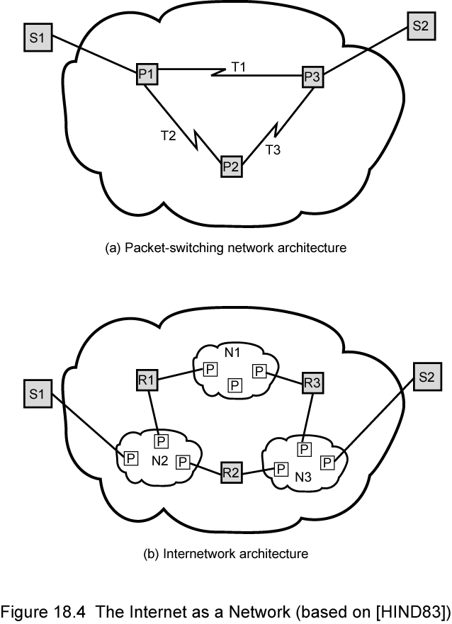
计算机网络发展历程

Slide 22
计算机网络发展历程
如果把Net1、2、3都看作传输线路，G1、2、3都看作是S1、2、3的话，则“Internet”=“一种具体的网络”；
形成一个新的层次---网络互联层；

Slide 23
计算机网络发展历程
例：QQ互传信息
CCP
IP₁
x.25-Ad₁
CCP
CCP
DCE
？
DTE₁
DCE
X.25
？
X.25
CCP
D
Switch
IP_{A}
MAC_{A}
DCE
A
C
IP_{E}
MAC_{E}
？
？
E
B

Slide 24
IP数据包的转发过程
首部
应用层数据
IP 地址
TCP 报文
网络层及以上
使用 IP 地址
首部
硬件地址
IP 数据报
首部
尾部
链路层及以下
使用硬件地址
MAC 帧

Slide 25


查找路由表
查找路由表
主机 H₁
主机 H₂
IP₁
硬件地址
路由器 R₁
IP₂
路由器 R₂
HA₁
局域网
HA₃
HA₄
局域网
HA₅
HA₆
局域网
HA₂
通信的路径
H₁→经过 R₁ 转发→再经过 R₂ 转发→H₂

Slide 26
从协议栈的层次上看数据的流动
主机 H₂
主机 H₁
IP₁
硬件地址
路由器 R₁
IP₂
路由器 R₂
HA₁
局域网
HA₃
HA₄
局域网
HA₅
HA₆
局域网
HA₂
主机 H₁
主机 H₂
IP 数据报
路由器 R₁
路由器 R₂
IP₁ → IP₂
IP₁ → IP₂
IP₁ → IP₂
IP₁
IP₂
IP₃
IP₄
IP₅
IP₆
IP 层上的互联网
HA₁
HA₃
HA₄
HA₅
HA₆
HA₂
从 HA₁ 到 HA₃
从 HA₄ 到 HA₅
从 HA₆ 到 HA₂
MAC 帧
MAC 帧
MAC 帧

Slide 27
从虚拟的 IP 层上看 IP 数据报的流动
主机 H₂
主机 H₁
IP₁
硬件地址
路由器 R₁
IP₂
路由器 R₂
HA₁
局域网
HA₃
HA₄
局域网
HA₅
HA₆
局域网
HA₂
主机 H₁
主机 H₂
IP 数据报
路由器 R₁
路由器 R₂
IP₁ → IP₂
IP₁ → IP₂
IP₁ → IP₂
IP₁
IP₂
IP₃
IP₄
IP₅
IP₆
IP 层上的互联网
HA₁
HA₃
HA₄
HA₅
HA₆
HA₂
从 HA₁ 到 HA₃
从 HA₄ 到 HA₅
从 HA₆ 到 HA₂
MAC 帧
MAC 帧
MAC 帧

Slide 28
主机 H₁
在链路上看 MAC 帧的流动
主机 H₂
IP₁
硬件地址
路由器 R₁
IP₂
路由器 R₂
HA₁
局域网
HA₃
HA₄
局域网
HA₅
HA₆
局域网
HA₂
主机 H₁
主机 H₂
IP 数据报
路由器 R₁
路由器 R₂
IP₁ → IP₂
IP₁ → IP₂
IP₁ → IP₂
IP₁
IP₂
IP₃
IP₄
IP₅
IP₆
IP 层上的互联网
HA₁
HA₃
HA₄
HA₅
HA₆
HA₂
从 HA₁ 到 HA₃
从 HA₄ 到 HA₅
从 HA₆ 到 HA₂
MAC 帧
MAC 帧
MAC 帧

Slide 29
在 IP 层抽象的互联网上只能看到 IP 数据报
图中的 IP₁→IP₂ 表示从源地址 IP₁ 到目的地址 IP₂
两个路由器的 IP 地址并不出现在 IP 数据报的首部中
主机 H₁
主机 H₂
IP 数据报
路由器 R₁
路由器 R₂
IP₁ → IP₂
IP₁ → IP₂
IP₁ → IP₂
IP₁
IP₂
IP₃
IP₄
IP₅
IP₆
IP 层上的互联网
HA₁
HA₃
HA₄
HA₅
HA₆
HA₂
从 HA₁ 到 HA₃
从 HA₄ 到 HA₅
从 HA₆ 到 HA₂
MAC 帧
MAC 帧
MAC 帧

Slide 30
路由器只根据目的站的 IP 地址的网络号进行路由选择
主机 H₁
主机 H₂
IP 数据报
路由器 R₁
路由器 R₂
IP₁ → IP₂
IP₁ → IP₂
IP₁ → IP₂
IP₁
IP₂
IP₃
IP₄
IP₅
IP₆
IP 层上的互联网
HA₁
HA₃
HA₄
HA₅
HA₆
HA₂
从 HA₁ 到 HA₃
从 HA₄ 到 HA₅
从 HA₆ 到 HA₂
MAC 帧
MAC 帧
MAC 帧

Slide 31
在具体的物理网络的链路层
只能看见 MAC 帧而看不见 IP 数据报
主机 H₁
主机 H₂
IP 数据报
路由器 R₁
路由器 R₂
IP₁ → IP₂
IP₁ → IP₂
IP₁ → IP₂
IP₁
IP₂
IP₃
IP₄
IP₅
IP₆
IP 层上的互联网
HA₁
HA₃
HA₄
HA₅
HA₆
HA₂
从 HA₁ 到 HA₃
从 HA₄ 到 HA₅
从 HA₆ 到 HA₂
MAC 帧
MAC 帧
MAC 帧

Slide 32
IP层抽象的互联网屏蔽了下层很复杂的细节
在抽象的网络层上讨论问题，就能够使用
统一的、抽象的 IP 地址
研究主机和主机或主机和路由器之间的通信
主机 H₁
主机 H₂
IP 数据报
路由器 R₁
路由器 R₂
IP₁ → IP₂
IP₁ → IP₂
IP₁ → IP₂
IP₁
IP₂
IP₃
IP₄
IP₅
IP₆
IP 层上的互联网
HA₁
HA₃
HA₄
HA₅
HA₆
HA₂
从 HA₁ 到 HA₃
从 HA₄ 到 HA₅
从 HA₆ 到 HA₂
MAC 帧
MAC 帧
MAC 帧

Slide 33
计算机网络发展历程
英文缩写：
DTE: Data Terminal Equipment
DCE: Date Communication Equipment
CCP: Communication Control Processor
IMP: Interface Message Processor
CCP=IMP

Slide 34
计算机网络发展历程
思考问题：
1.只有IP地址，没有MAC和X.25地址，Internet能否运行？为什么？如何运行？
2.IP地址和MAC以及X.25地址共存，Internet能否运行？为什么？如何运行？
3.在同种LAN或WAN内，如何传送信息？
ARP协议？

Slide 35
计算机网络发展历程
总结一下：

Slide 36
计算机网络发展历程
计算机网络的分类：
电路交换
广域网：存储转发
局域网：广播
虚电路
分组交换
数据报
组成元素： 网络节点 + 通信链路
(资源子网) (通信子网)

Slide 37
计算机网络发展历程
计算机网络的体系结构：
OSI/RM 7层模型（见下图）；
7层模型与公司不同职位的员工的对比；

Slide 38
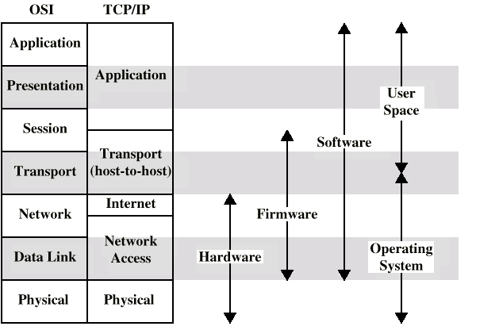
计算机网络发展历程

Slide 39
计算机网络发展历程
下一步的发展：
Internet+3G+移动互联网+……
需要更强的技术更新……

Slide 40
计算机网络发展历程
谢 谢！

